Slide 1
CONSEIL 23 novembre 2018

Slide 2
Ordre du jour
Nomination de Bruno Slama au conseil de l'EUPI
Validation du comité de sélection du poste PR 28
Approbation d'un nouvel intervenant extérieur
Modification du nombre de membres dans l'équipe de pilotage de la licence SPI
Positionnement de l'EUPI au sein de l'UCA cible
Questions diverses

Slide 3
Ordre du jour
Nomination de Bruno Slama au conseil de l'EUPI
Validation du comité de sélection du poste PR 28
Approbation d'un nouvel intervenant extérieur
Modification du nombre de membres dans l'équipe de pilotage de la licence SPI
Positionnement de l'EUPI au sein de l'UCA cible
Questions diverses

Slide 4
Nomination de Bruno Slama au conseil de l'EUPI
Suite démission Bertrand Tabellion
Gérant de l'entreprise BBS SLAMA
Partenaire du Master Energie

Slide 5
Ordre du jour
Nomination de Bruno Slama au conseil de l'EUPI
Validation du comité de sélection du poste PR 28
Approbation d'un nouvel intervenant extérieur
Modification du nombre de membres dans l'équipe de pilotage de la licence SPI
Positionnement de l'EUPI au sein de l'UCA cible
Questions diverses

Slide 6
Comité de sélection du poste PR 28
Internes |  | Externes
NOM - Prénom | Corps - Section CNU - Affectation Ets. et Labo. | NOM - Prénom | Corps - Section CNU - Affectation Ets. et Labo.
CENTENO Emmanuel (VP) | Pr 63, EUPI, UCA, Institut Pascal | BLOCH Jacqueline | DR CNRS 8, Centre de Nanosciences et Nanotechnologies
GIL Evelyne | Pr 28, EUPI, UCA, Institut Pascal | BRAMATI Alberto | Pr 30, U. Pierre et Marie Curie et IUF, Lab. Kastler Brossel
MALPUECH Guillaume | DR CNRS 8, Institut Pascal | DELEPORTE Emmanuelle | Pr 28, ENS Paris-Saclay, Lab. Aimé Cotton
ORLOFF Jean (P) | Pr 29, EUPI, UCA, LPC | MARIE Xavier | Pr 28, INSA Toulouse et IUF, Lab. de Physique et Chimie des Nano-objets
 |  | MEYER Julia | Pr 28, Université Grenoble Alpes, CEA-INAC.
 |  | MONTAMBAUX Gilles | DR CNRS 3, Laboratoire de Physique du solide d'Orsay
DISSEIX Pierre | Pr 28, EUPI, UCA, Institut Pascal | MASENELLI Bruno | Pr, INSA Lyon, Institut des Nanotechnologies de Lyon

Slide 7
Ordre du jour
Nomination de Bruno Slama au conseil de l'EUPI
Validation du comité de sélection du poste PR 28
Approbation d'un nouvel intervenant extérieur
Modification du nombre de membres dans l'équipe de pilotage de la licence SPI
Positionnement de l'EUPI au sein de l'UCA cible
Questions diverses

Slide 8
Nouvel intervenant extérieur
REY | Thomas | Ingénieur énergéticien | MICHELIN | M2 Energie | UE "Communication" | 7h TD

Slide 9
Ordre du jour
Nomination de Bruno Slama au conseil de l'EUPI
Validation du comité de sélection du poste PR 28
Approbation d'un nouvel intervenant extérieur
Modification du nombre de membres dans l'équipe de pilotage de la licence SPI
Positionnement de l'EUPI au sein de l'UCA cible
Questions diverses

Slide 10
Equipe de pilotage de la licence SPI
une ou un responsable
une équipe de pilotage de quatre personnes
une ou un responsable
une équipe de pilotage de cinq personnes
Modification du règlement intérieur
Validation par le département TSI

Slide 11
Ordre du jour
Nomination de Bruno Slama au conseil de l'EUPI
Validation du comité de sélection du poste PR 28
Approbation d'un nouvel intervenant extérieur
Modification du nombre de membres dans l'équipe de pilotage de la licence SPI
Positionnement de l'EUPI au sein de l'UCA cible
Questions diverses

Slide 12
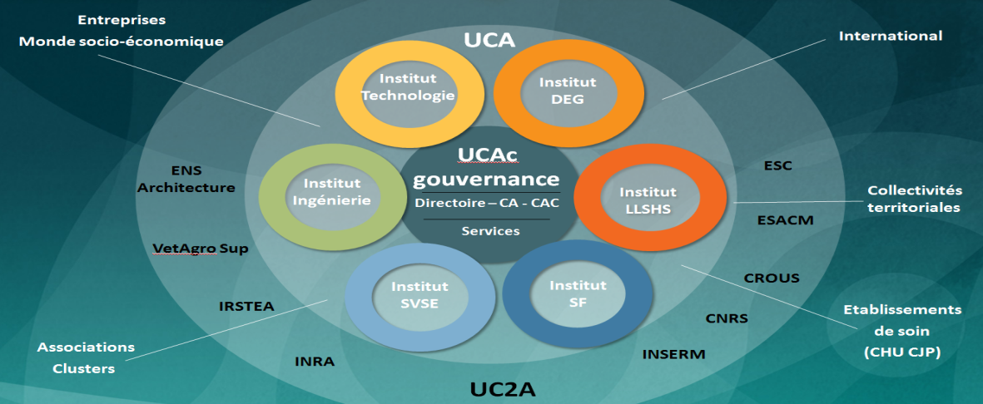
l'UCA cible

Slide 13
Objectifs
UN ETABLISSEMENT LISIBLE
UN PILOTAGE REACTIF
UNE ADMINISTRATION EFFICACE
UNE ATTENTION EQUILIBREE PORTEE AUX DIFFERENTS CHAMPS DISCIPLINIARES
UNE ORGANISATION FACILITANT LE SUCCES DES PROJETS PIA PORTES PAR L’ETABLISSEMENT
UN RENFORCEMENT DE L’ARTICULATION FORMATION/RECHERCHE
UNE SUBSIDIARITE ASSUMEE

Slide 14
Postulats de la présidence
Les IUTS constituent un institut de technologie
Les laboratoires peuvent avoir des multi-appartenances
Les composantes dépendent d’un unique institut

Slide 15
Positionnement de l'EUPI

Slide 16
Ordre du jour
Nomination de Bruno Slama au conseil de l'EUPI
Validation du comité de sélection du poste PR 28
Approbation d'un nouvel intervenant extérieur
Modification du nombre de membres dans l'équipe de pilotage de la licence SPI
Positionnement de l'EUPI au sein de l'UCA cible
Questions diverses

Slide 17
Questions diverses
Affichage de l’ensemble des personnels sur la projection du hall
Calendrier des élections

